Slide 1

государственное бюджетное общеобразовательное учреждение Самарской области основная общеобразовательная школа пос. Ильичевский муниципального района Алексеевский Самарской области
Тема:
« Современные методы преподавания ОБЗР
с использованием ЦОК библиотеки»
Выполнил: учитель физической культуры и ОБЗР Джумеева Р.В.
2025г

Slide 2
Цель: Рассмотрение возможностей ЦОК библиотеки для интеграции в образовательный процесс по ОБЗР, показать, как современные технологии повышают эффективность обучения, продемонстрировать методы развития культуры безопасности у учащихся
Задачи: Развивать практические навыки безопасности; формировать ответственное отношение к собственной безопасности; повышать мотивацию к изучению ОБЗР

Slide 3
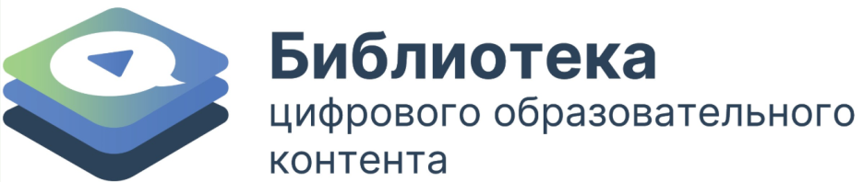
Библиотека цифрового образовательного контента – проект, который реализует Академия Министерства просвещения России, является одним из ключевых элементов Федеральной государственной информационной системы «Моя школа» и важной составляющей Цифровой образовательной среды.

Slide 4
Цифровые образовательные ресурсы – это электронные образовательные материалы, которые могут включать в себя интерактивные учебники, видеоуроки, тесты, стимуляции и другие мультимедийные элементы.
Использование ЦОР позволяет:
- повысить мотивацию учащихся;
- улучшить понимание материала;
- индивидуализировать обучение
.

Slide 5
Библиотека ЦОК представляет широкий спектр ресурсов, которые можно использовать на уроках ОБЗР.
Интерактивные карты и схемы: Помогают наглядно продемонстрировать опасные зоны, маршруты эвакуации и другие важные аспекты.
Видеоматериалы: Обучающие видео по оказанию первой помощи, действиям в чрезвычайных ситуациях и правилам безопасности.
Тесты и тренажеры: Позволяют учащимся проверить свои знания и навыки в интерактивной форме.
Презентации: Использовать готовые презентации для объяснения тем.
Симуляции: Моделируют реальные ситуации, чтобы учащиеся могли отработать свои действия в условиях , приближенных к реальным
.

Slide 6
Методы обучения с использованием ЦОК
Повторительные занятия: проводить уроки с элементами повторения и закрепления материала;
Ролевые игры: использовать интерактивные сценарии для отработки действий при ЧС;
Самостоятельная работа: предлагать учащимся выполнение заданий из ЦОК для закрепления знаний
Развитие навыков безопасности
- правильная эвакуация по сигналу тревоги;
- оказание первой помощи при травмах;
- распознавание подозрительных предметов
Интеграция ЦОК в образовательный процесс
Уроки: интегрировать ЦОК в существующие уроки ОБЗР
Дополнительные занятия: использовать ЦОК для проведения факультативов и олимпиад.
.

Slide 7
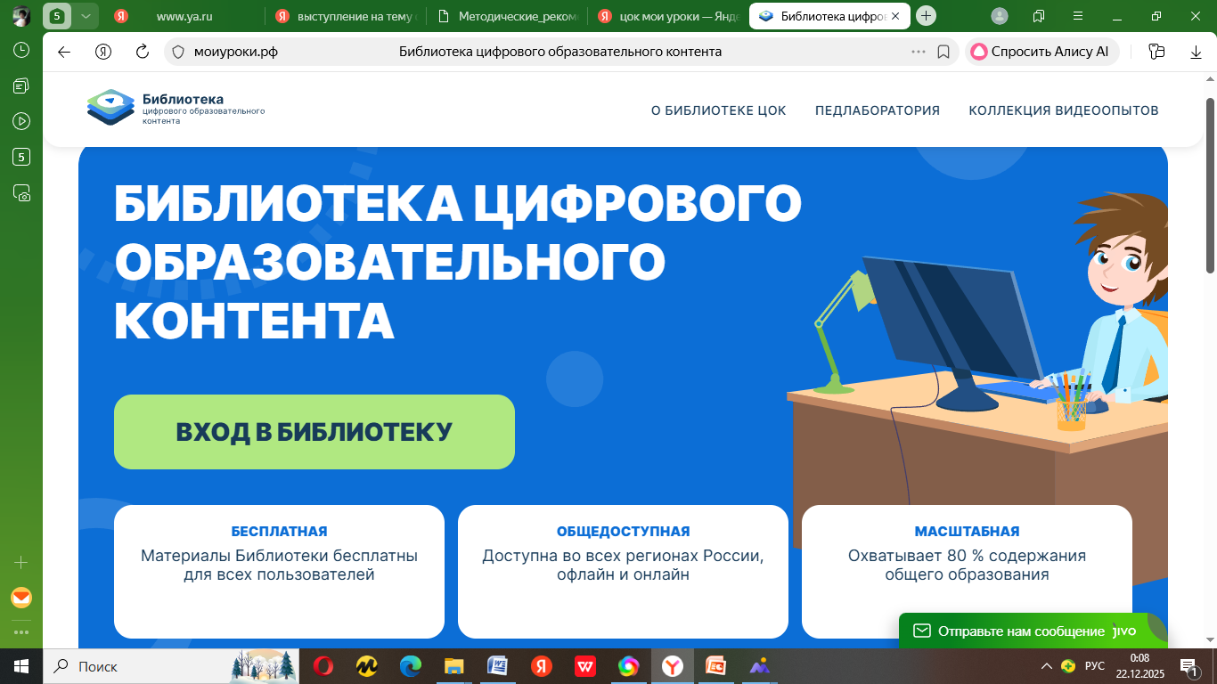
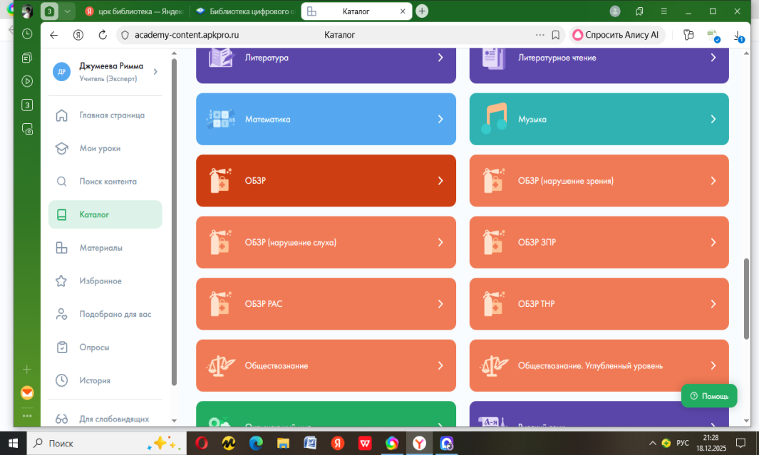
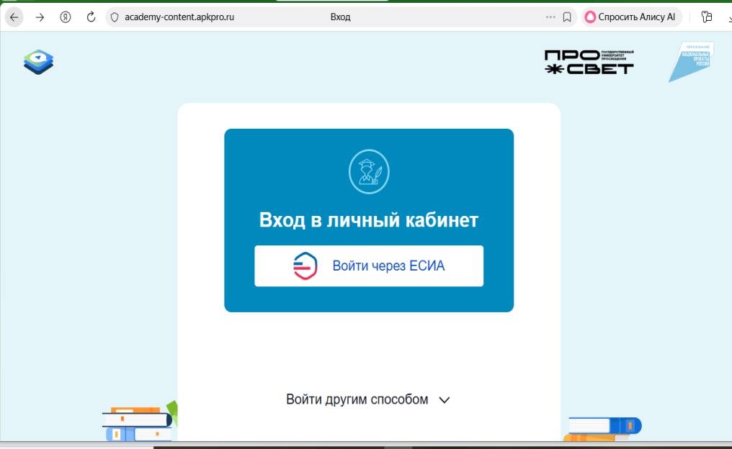
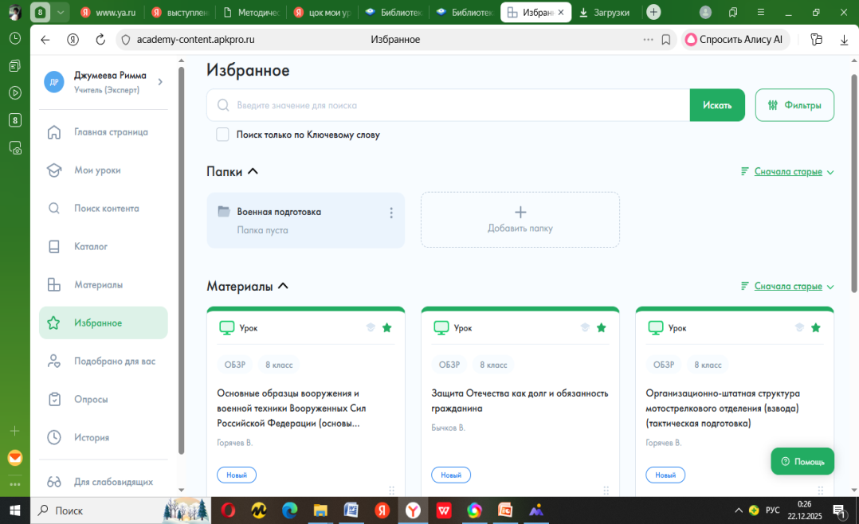
Практические примеры использования ЦОК на уроках ОБЗР
.

Slide 8
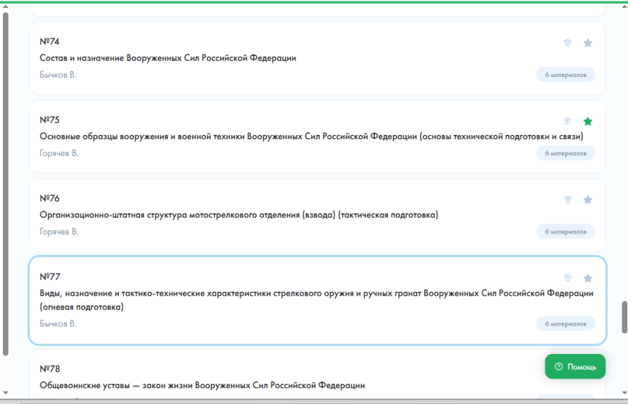
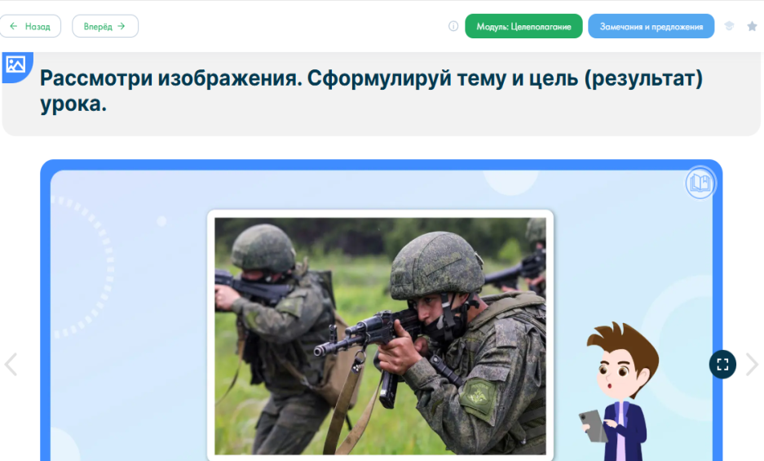
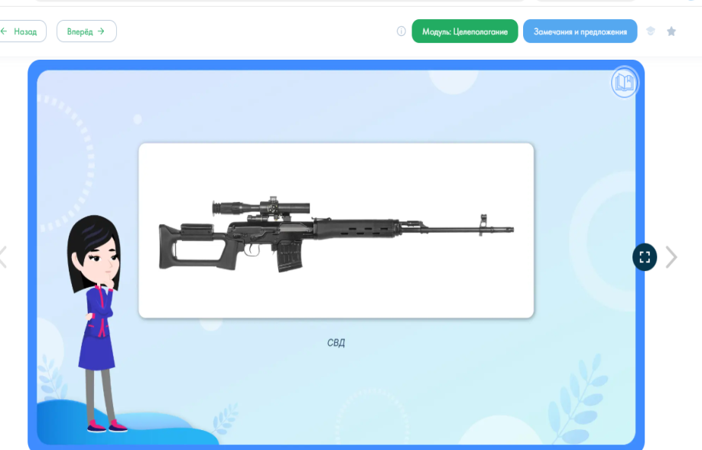
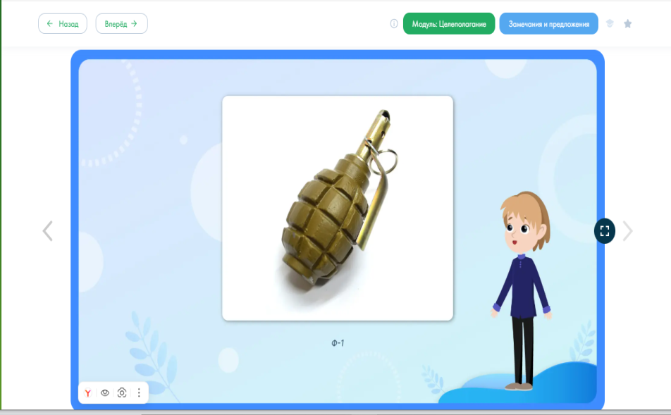
Практические примеры использования ЦОК на уроках ОБЗР
.

Slide 9
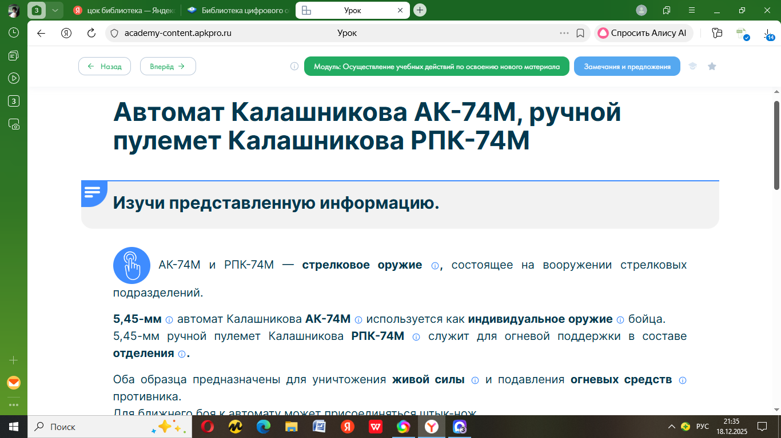
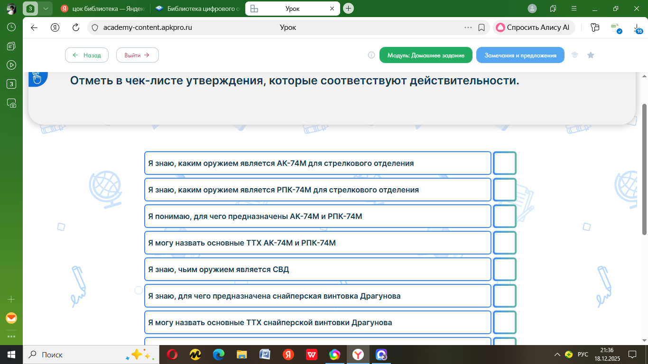
Практические примеры использования ЦОК на уроках ОБЗР
.

Slide 10
Преимущества использования ЦОК
1. Повышение качества образования: ученики лучше усваивают материал, благодаря интерактивному и визуальным элементам
2. Экономия времени: преподаватели могут использовать готовые материалы, что позволяет сосредоточиться на объяснении сложных тем
3. Доступность: ЦОК доступны в любое время и в любом месте, что позволяет ученикам повторять материал дома
.

Slide 11
Спасибо за внимание!
.

